Slide 1
МБДОУ "Раздольненский детский сад №1 "Звездочка"
Воспитатель: Фроленко О. Н.

Slide 2
Влияние театрализованной деятельности на развитие речи детей раннего возраста.

Slide 3
Театр – это волшебный мир, в котором ребенок радуется, а играя, познает окружающее…
О.П. Радынова

Slide 4
Актуальность
Театрализованная деятельность позволяет решать многие педагогические задачи,
касающиеся формирования выразительности речи ребенка, интеллектуального и
художественно – эстетического воспитания.
Участвуя в театрализованных играх, дети становятся участниками разных событий
из жизни людей, животных, растений, что дает им возможность глубже познать
окружающий мир.

Slide 5
Театральная игра оказывает большое влияние
на развитие связной, грамотной, эмоциональной
и богатой по содержанию речи детей. Ребенок
осваивает богатство родного языка, его
выразительные средства, используя интонации,
соответствующие характеру героев и их
поступкам.

Slide 6
Малыши третьего года жизни быстро
запоминают слова персонажей, часто
импровизируют.
Речь становится более выразительной,
грамотной.

Slide 7
Резко увеличивается способность
подражать
воспроизводить услышанное. Речь
становится средством познания
окружающего, продолжает
обогащаться ее смысловое
содержание.
Дети хорошо понимают о чем
говорит с ними взрослый, что
касается их непосредственного
окружения, связано с
переживаниями детей.

Slide 8
Виды театров

Slide 9
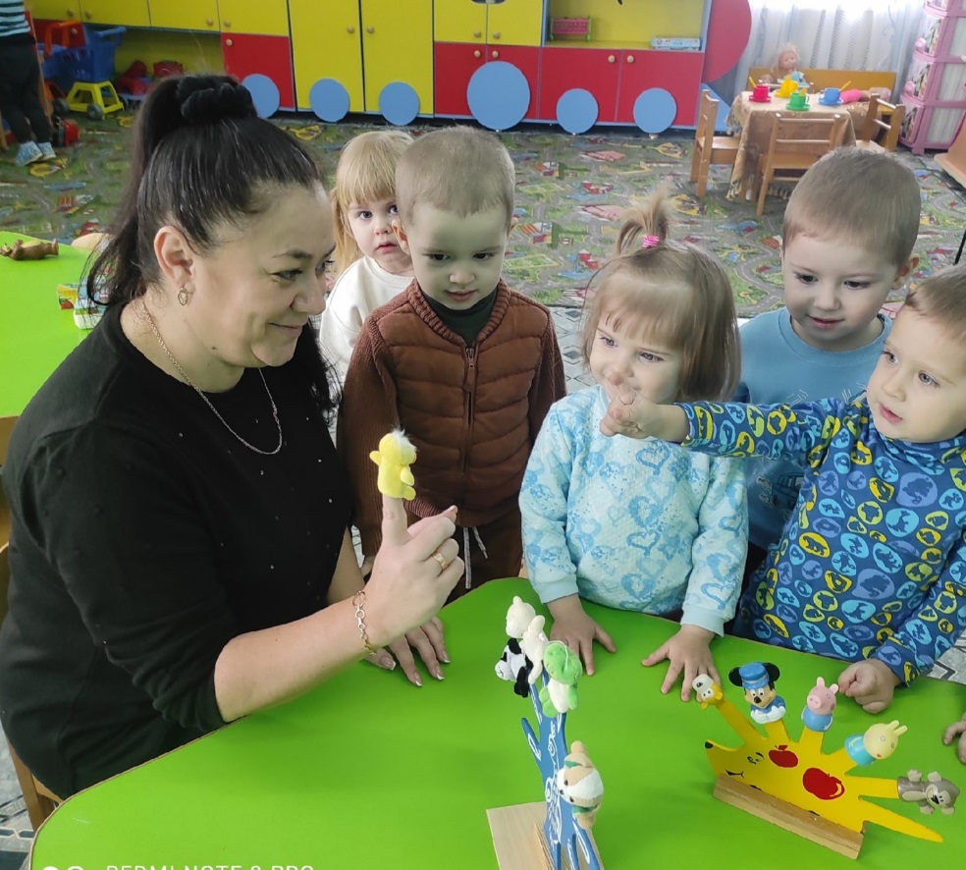
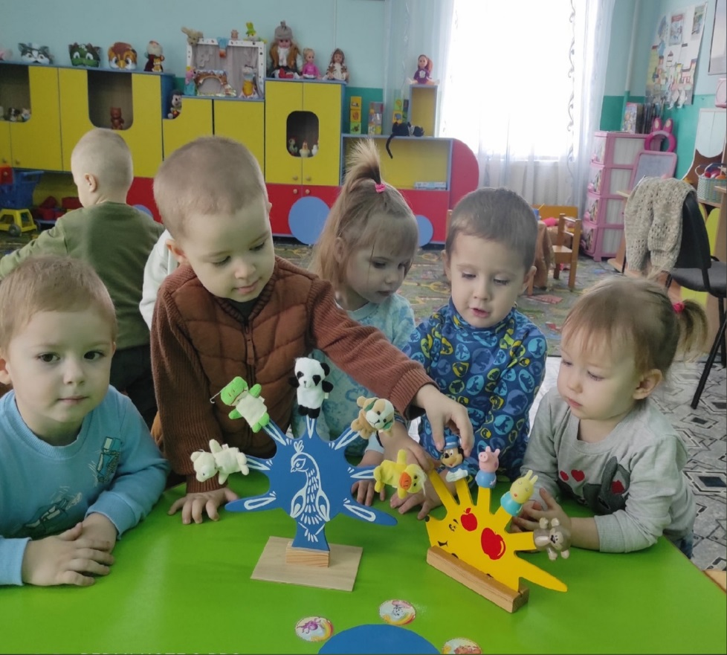
Пальчиковый театр

Slide 10
Кукол ребёнок надевает на пальцы, и сам действует за персонажа, т. е
развивается мелкая моторика, незаметно активизируется словарь ребенка,
совершенствуется звуковая культура его речи, воображение, учится
передавать настроение и характер персонажа.

Slide 11
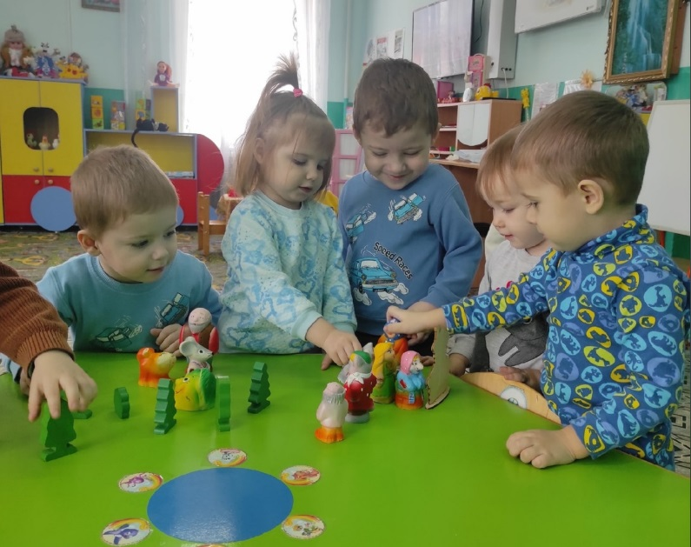
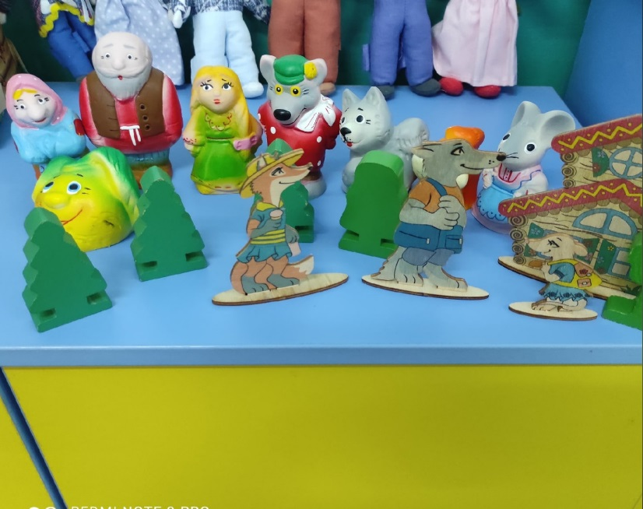
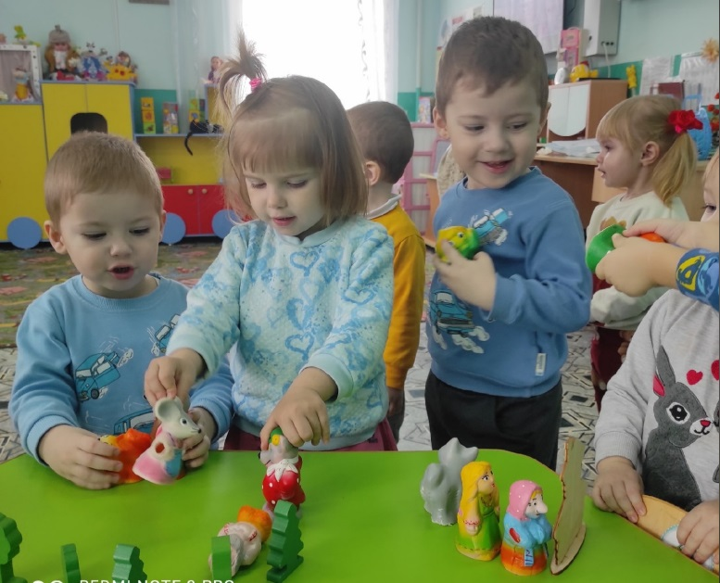
Настольный театр.

Slide 12
Настольный театр помогает учить координировать движения рук и глаз,
сопровождать движения пальцев речью.
Выражать свои эмоции посредством мимики и речи. Он прост и
доступен, не требует определённых умений, дети сами действуют с игрушками-
персонажами, охотно перевоплощаются в действующих персонажей пытаются
передать характер героя (мимикой, изменяя интонацию, повторяют запомнившиеся
фразы).

Slide 13
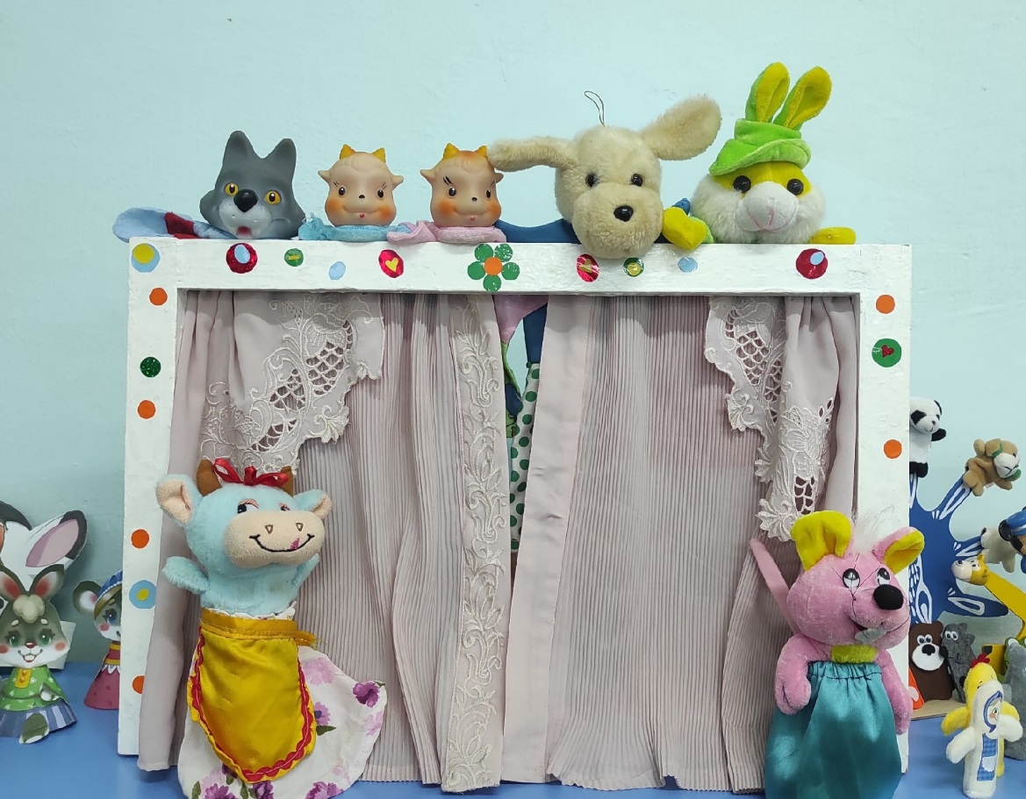
Театр на перчатке
Одевая куклу на руку, ребенок "сливается" с ней, отождествляется с персонажем, в которого будет играть. С ее помощью он может не просто отрабатывать модели поведения, а способен эмоционально выразить все то, что его тревожит и волнует, говоря не от своего лица, а от лица сказочного персонажа, живущего в воображаемом мире. Именно поэтому куклы-перчатки используются детскими психологами в психокоррекционной работе. Да и родителям стоит вдумчиво послушать, что говорит перчаточная кукла в руках малыша.

Slide 14
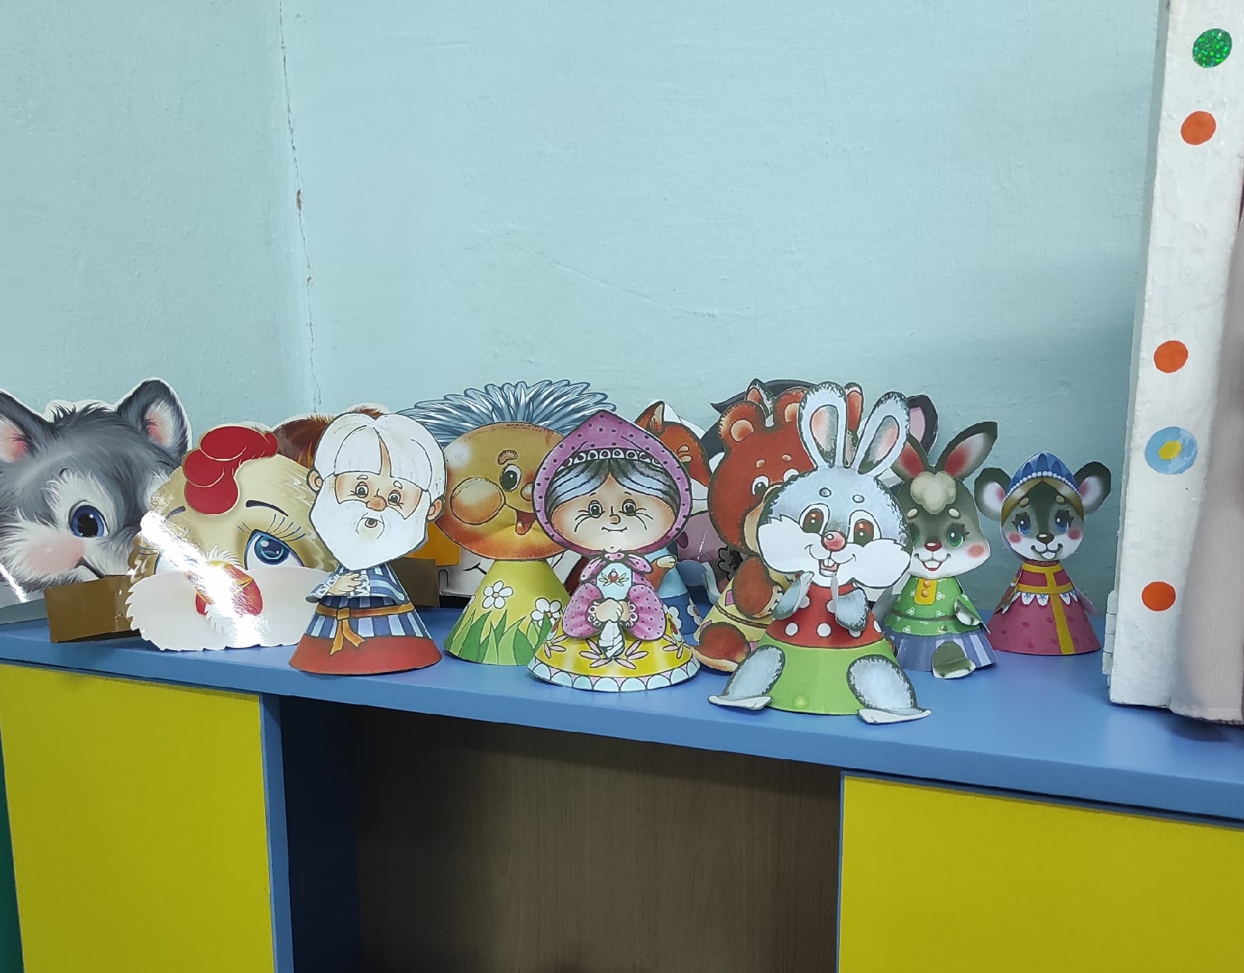
КОНУСНЫЙ ТЕАТР Конусный театр - это кукла на основе бумажного или картонного конуса. Конусный театр помогает учить детей координировать движение рук и глаз. Сопровождать движение пальцев речью, побуждает выражать свои эмоции посредством мимики и речи.

Slide 15
Театрализованная деятельность является источником развития чувств и эмоций, учит распознавать
эмоциональное состояние по мимике, жесту, интонации.
К 3 годам наши воспитанники узнают персонажи сказок, знают их содержание («Курочка Ряба»,
«Репка», «Колобок», «Теремок», «Волк и семеро козлят»)

Slide 16
Занимаясь с детьми театром, мы делаем жизнь наших малышей интересной и содержательной,
наполняем ее яркими впечатлениями и радостью творчества. Театр в детском саду научит ребенка
видеть прекрасное в жизни и в людях, зародит стремление нести в жизнь прекрасное и доброе.

Slide 17
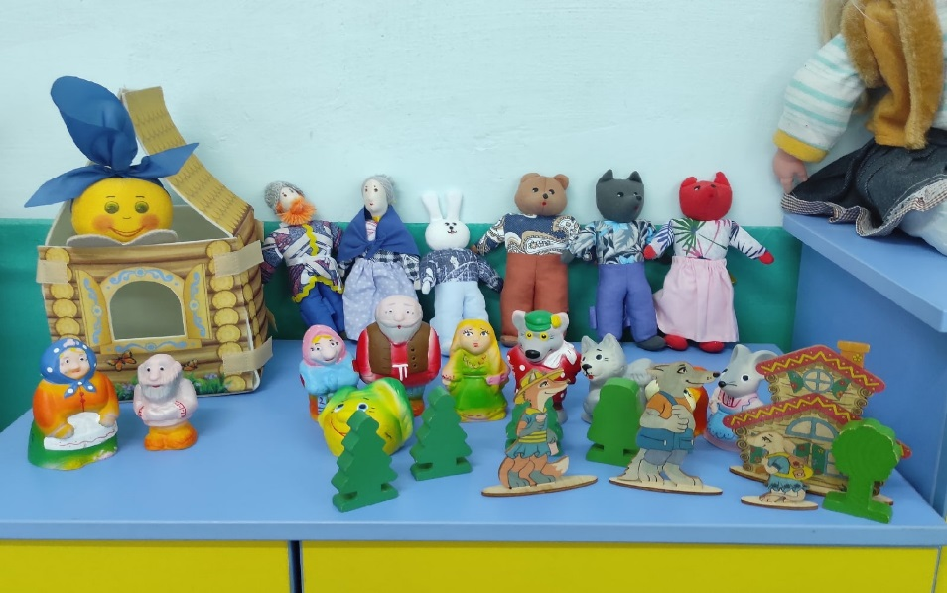
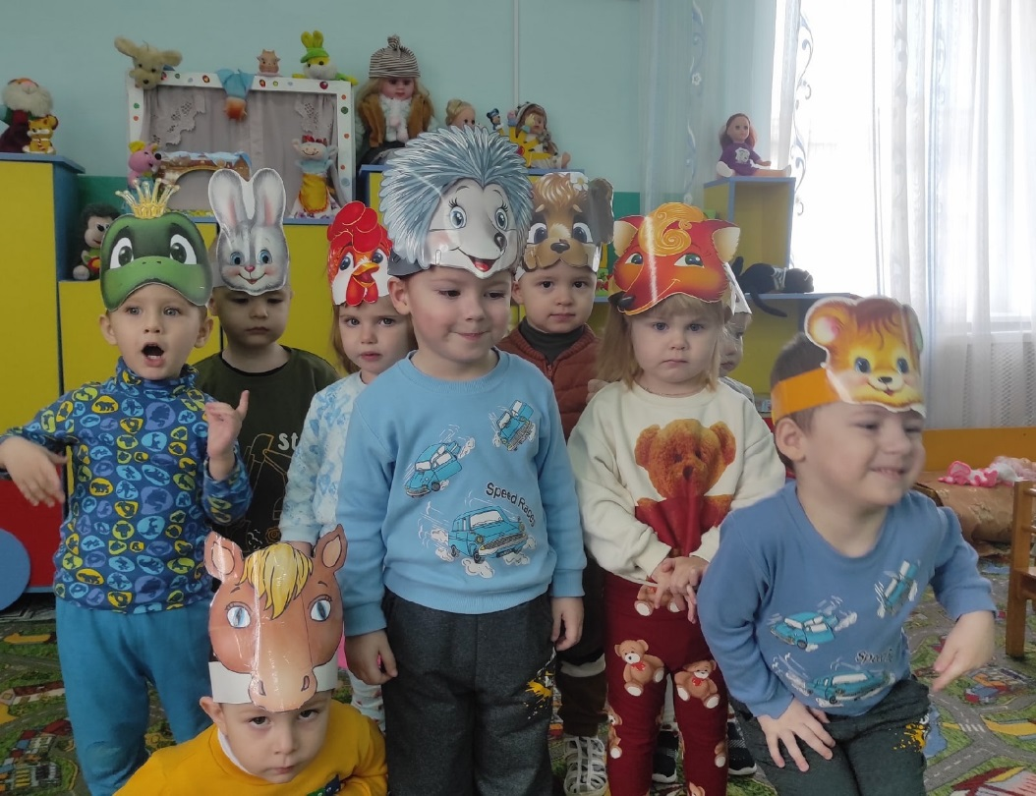

Slide 18
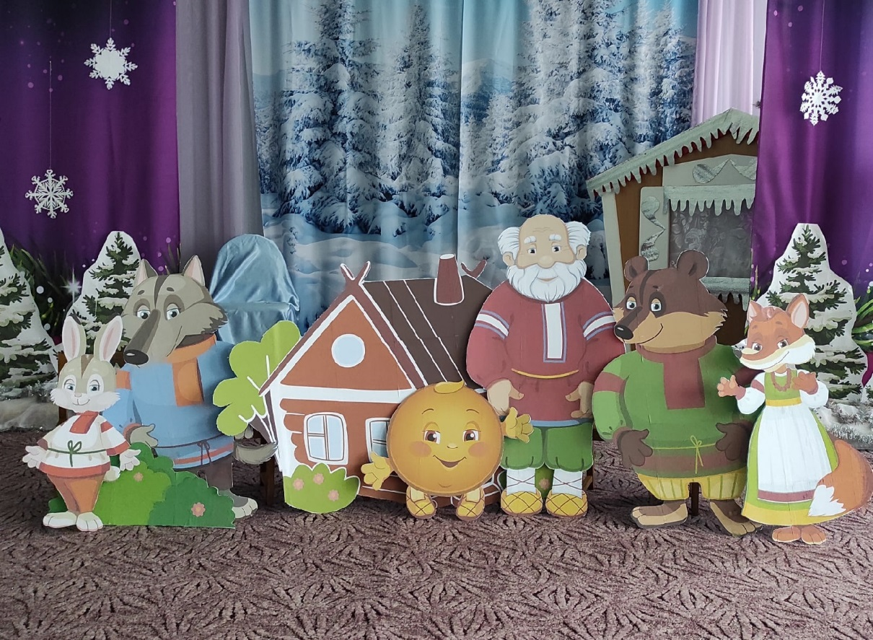
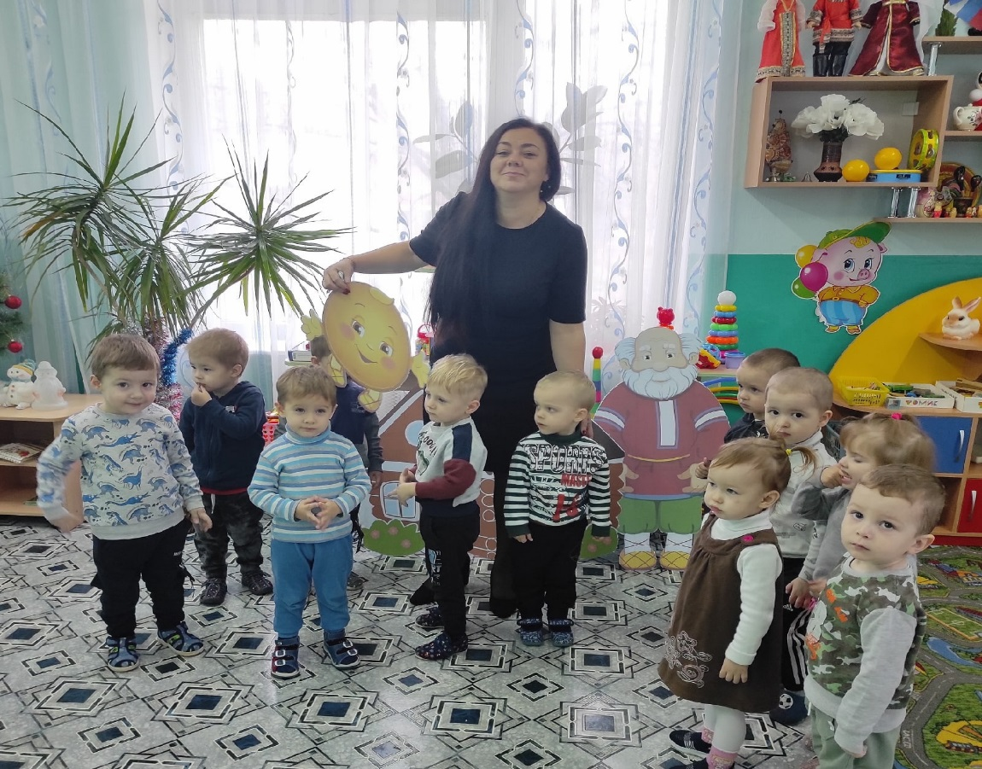

Slide 19
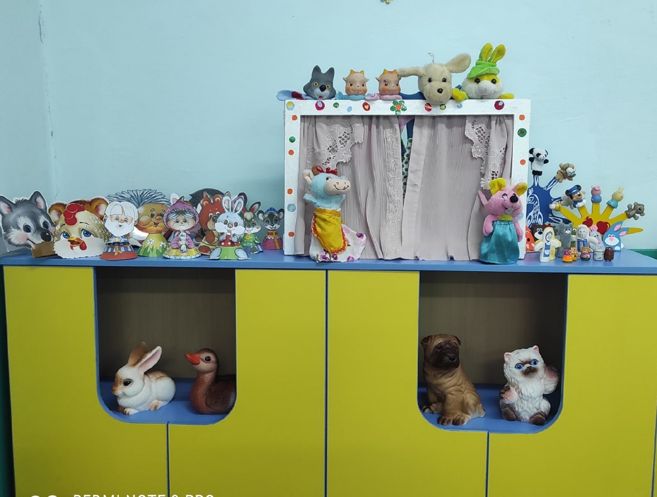
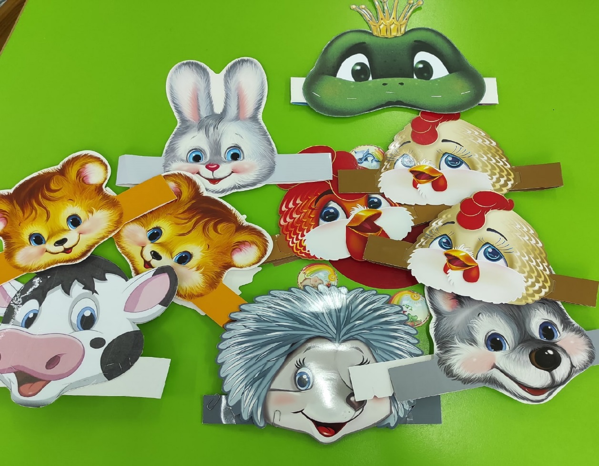

Slide 20
Театрализованная деятельность – это… …не просто игра!
Это прекрасное средство для интенсивного развития
речи детей, обогащения словаря, развития мышления,
воображения, творческих способностей.

Slide 21
Спасибо за внимание.

